Slide 1

Kelompok 1 Pamekasan
Diagnosis By Touch
Melsindi Puspita Sari
M. Munib Zain
Muhammad Nauval Dwi Afandi
Rose Meilina Suhartinah

Slide 2


Tujuan Pembuatan
Membantu seseorang yang jauh dari pusat kesehatan untuk mendiagnosa penyakit secara mandiri
2. Membantu para tenaga medis untuk
pemantauan pasien di rumah sakit

Slide 3
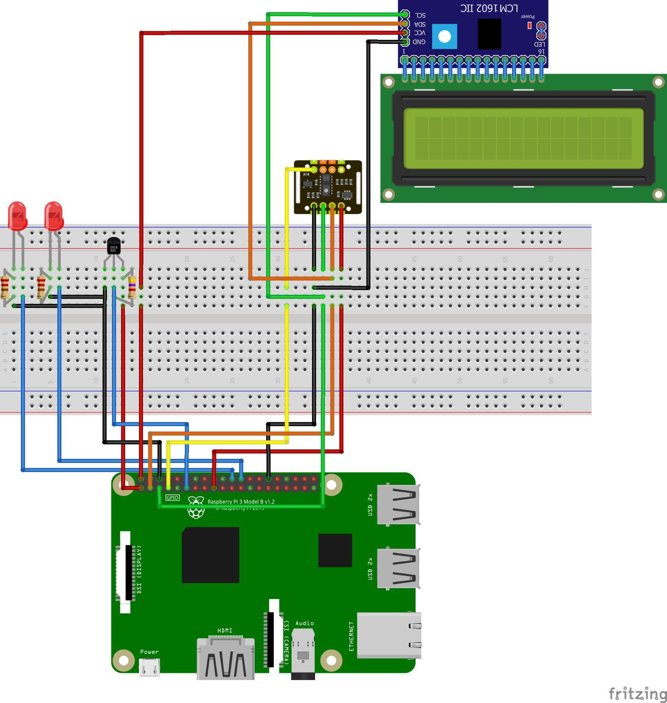
Schematic
Sensor Max30102
GND - Raspberry Pi GND
SCL - Raspberry Pi GPIO 3
SDA - Raspberry Pi GPIO 2
VIN - Raspberry Pi 3v3
INT - Raspberry Pi GPIO 4
Sensor DS18B20
GND - Raspberry Pi GND
DQ - Raspberry Pi GPIO 17
VDD - Resistor 4,7k
Resistor 4,7k - Raspberry Pi 3v3
LCD
GND - Raspberry Pi GND
VCC - Raspberry Pi 5V
SDA - Raspberry Pi GPIO 2
SCL - Raspberry Pi GPIO 3
LED (2x)
Katoda - Resistor 220
Resistor 220- Raspberry Pi GND
Anoda - Raspberry Pi GPIO 25 & 8

Slide 4
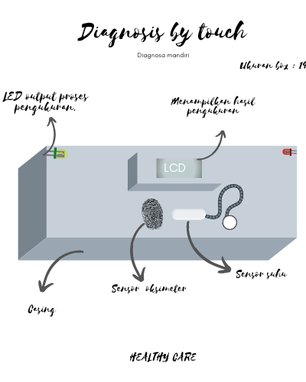
Hardware Design

Slide 5
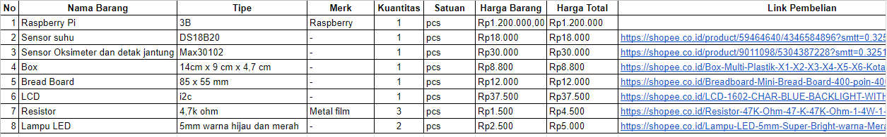
BOM (Bill of Material)
https://docs.google.com/spreadsheets/d/1ZVJLe6m7rYSgqQlG9VJEzfY-BcJXg3mXst5C5KEmsUU/edit#gid=0

Slide 6
Flow
Pasien menggunakan alat
LCD Menampilkan “Sehat”
LCD Menampilkan “Sakit ringan”
Alat mengukur suhu tubuh, kadar oksigen, dan detak jantung
Data pengukuran dikirimkan ke tenaga medis (IoT Platform)
Selesai
LCD Menampilkan “Sakit parah”

